Slide 1



UNIQUE SHANXI TECHNOLOGY tasting
回归

Slide 2
线性回归——连续值变量的预测
定义
损失函数
最小二乘、梯度下降

Slide 3
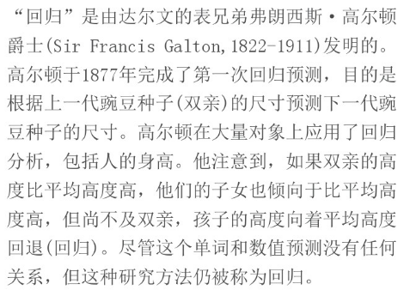
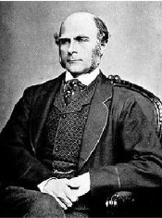

Slide 4
前言知识

Slide 5
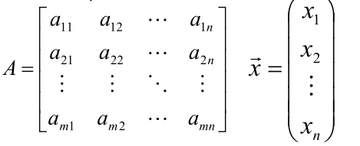
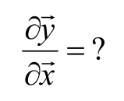
向量的导数
A为m*n的矩阵，x为n*1的列向量，
y=A*x=？

Slide 6
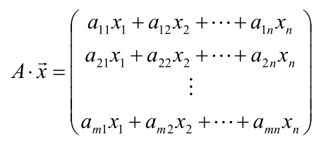
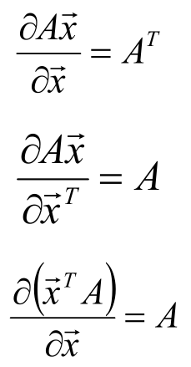
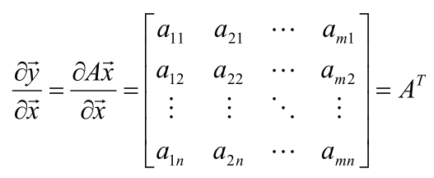
推广：

Slide 7

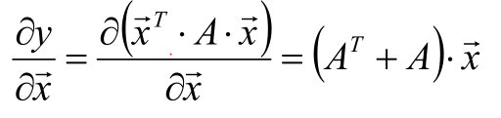
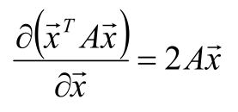
标量对向量的导数
A为n*n的矩阵，x为n*1的列向量，
特殊地，若A为对称阵

Slide 8
线性回归

Slide 9


线性回归：
输入：$x_{i}$
输出：$y_{i}是连续值变量$
假设输入x和输出y之间有线性相关关系
目的：
通过学习回归映射f：X Y
对于新给定的x，预测输出$\hat{y}$=f(x)
训练集
机器学习
输入特征x
估计值y
f

Slide 10
一个变量，
y=ax+b
Living area(feet^2) | Price(100￥)
10 | 0.8
15 | 1
20 | 1.8
30 | 2
50 | 3.2
60 | 3
70 | 3.5
预测
如果现在有一个房屋面积是55平米，那价格多少合适

Slide 11
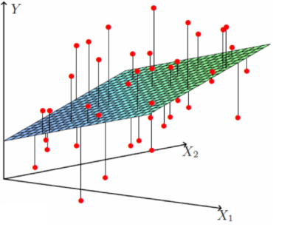

多个变量
Living area(feet^2) | Bedrooms | Price(100￥)
10 | 1 | 0.8
15 | 1 | 1
20 | 2 | 1.8
30 | 2 | 2
50 | 3 | 3.2
60 | 3 | 3
…… | …… | ……

Slide 12
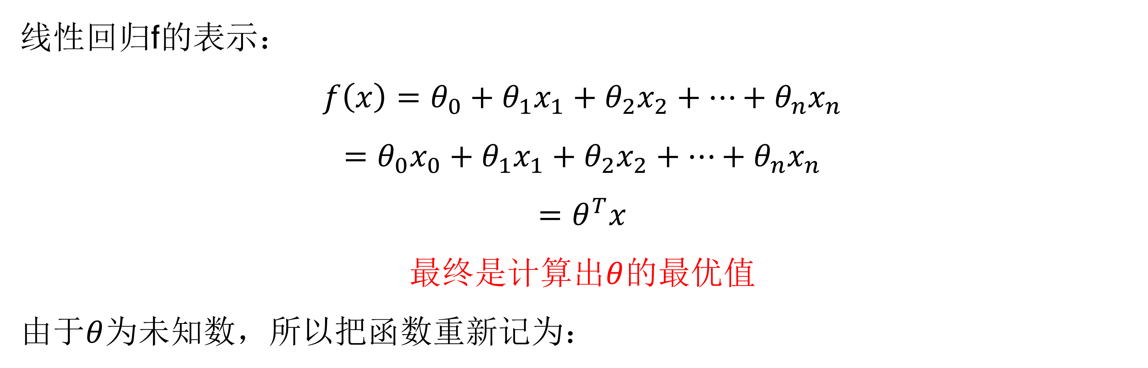
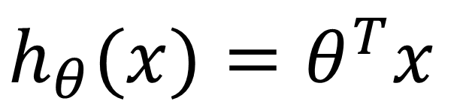
线性回归f的表示：
$$f\left(x\right)=θ_{0}+θ_{1}x_{1}+θ_{2}x_{2}+…+θ_{n}x_{n}$$
$$=θ_{0}x_{0}+θ_{1}x_{1}+θ_{2}x_{2}+…+θ_{n}x_{n}$$
$$=θ^{T}x$$
最终是计算出$θ$的最优值
由于$θ$为未知数，所以把函数重新记为：
$$h_{θ}(x)=θ^{T}x$$

Slide 13



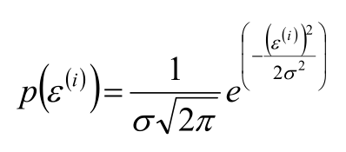
误差 是独立同分布的，服从均值为0，方差为 的高斯分布
原因：中心极限定理

Slide 14
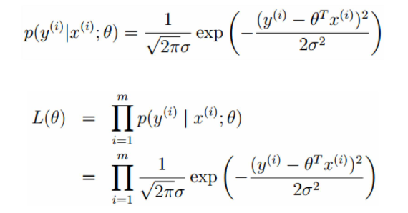
似然函数

Slide 15
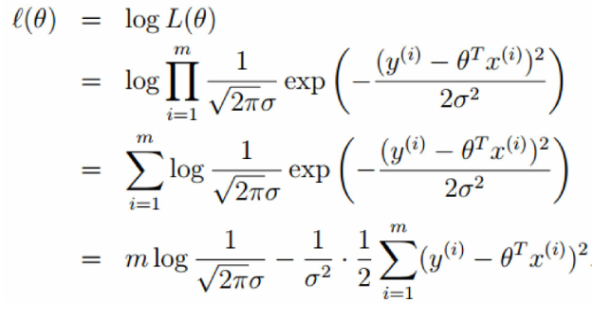
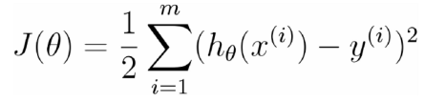
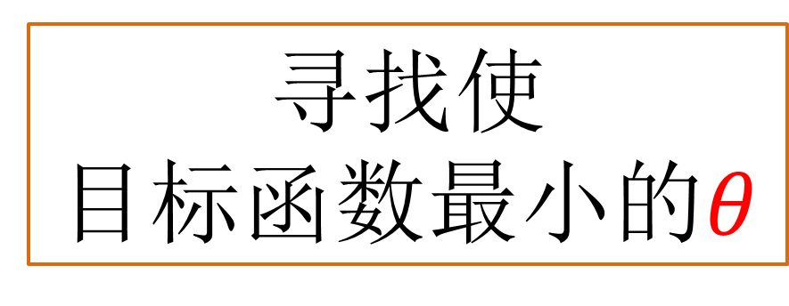
对数似然函数
目标函数

Slide 16
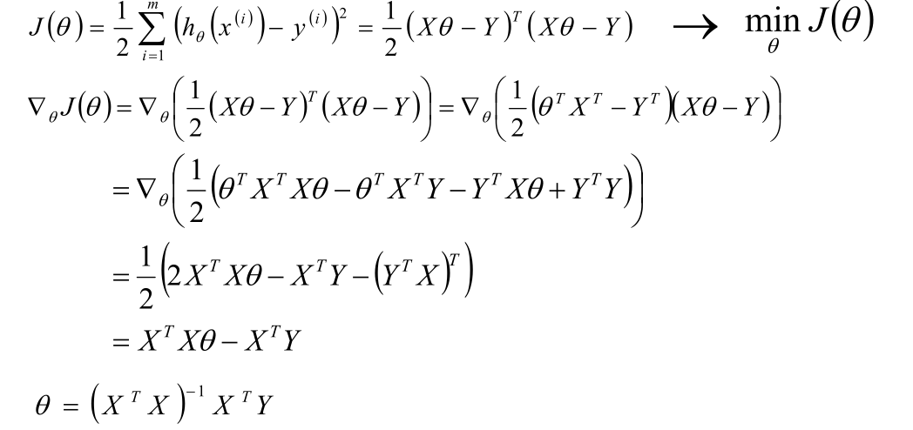
1.求解方法——最小二乘法

Slide 17
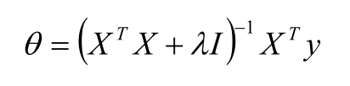
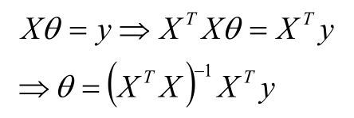
为防止$X^{T}X$不可逆或过拟合的问题，增加$λ$扰动项：
“简便”方法记忆：

Slide 18
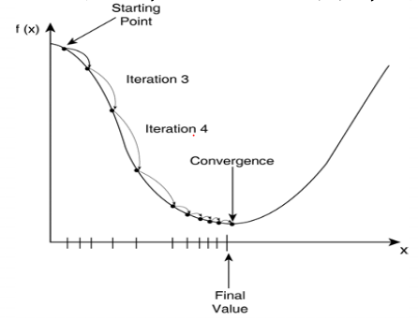
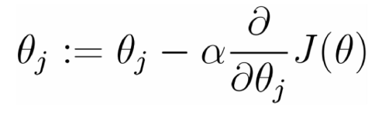
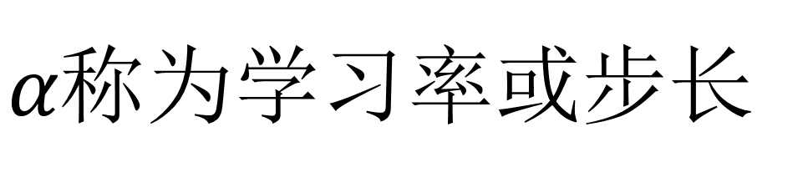

2.求解方法——梯度下降法
逐步最小化损失函数的过程
如同下山，找准方向，每次迈进一小步，直到山底
1.初始化$θ$
2.迭代，新的$θ$能使J($θ)$更小
3.直到最后收敛
$α称为$学习率或步长

Slide 19
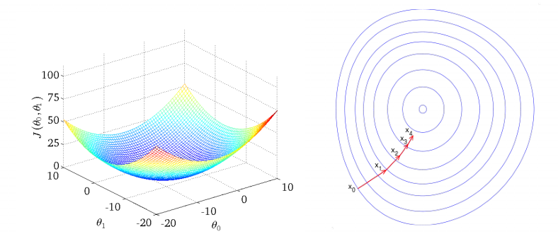

Slide 20
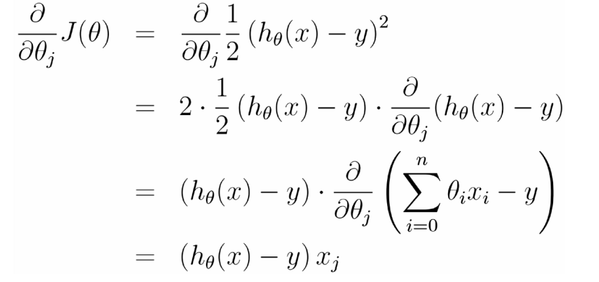
向量形式：
梯度方向：

Slide 21
传统表示（原理推导）

Slide 22
向量表达式

Slide 23
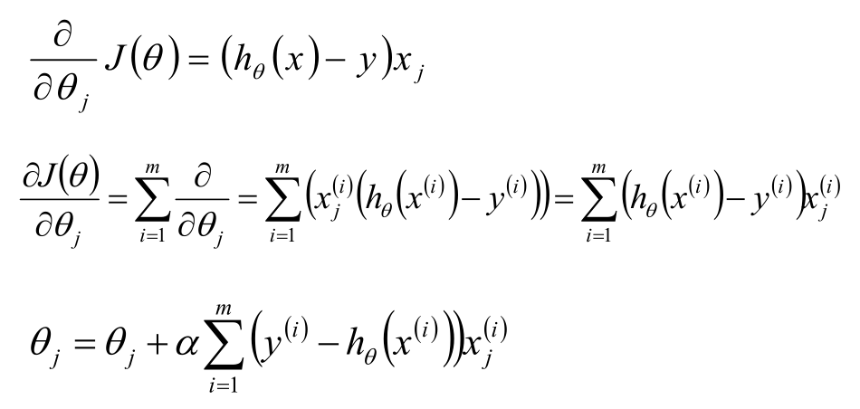
批量梯度下降法（BGD）：
每次迭代需计算全部样本

Slide 24
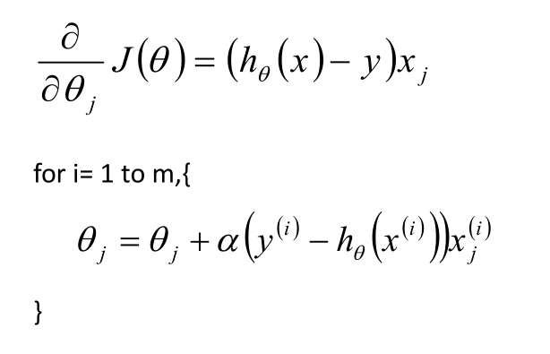
随机梯度下降法（SGD）：
不计算梯度的精确值，而是计算一个估计值，也就是每次迭代都是基于一个样本
每拿到一个样本就计算一个梯度

Slide 25
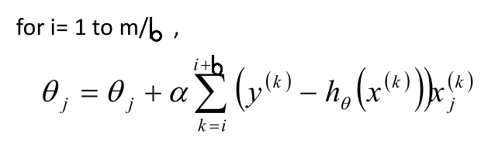
mini-batch梯度下降法
每次使用b(b<m)个样本更新梯度

Slide 26
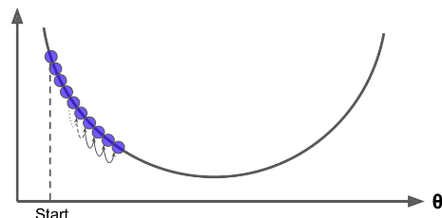
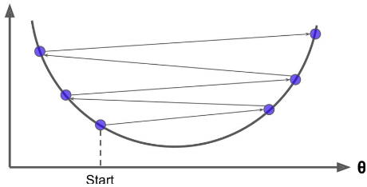
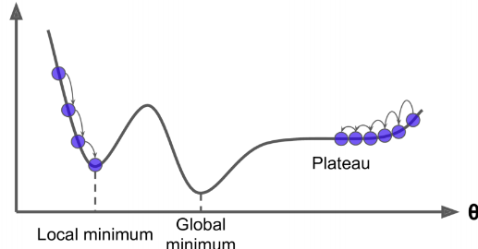
学习率：
当Step(较小的时候)，也就是步长较小的时候如图，迭代次数比较多。
当Step(步长大的时候)，会来回震荡，但有可能找到全局最优解。、
梯度下降一般找到的是局部最优解

Slide 27
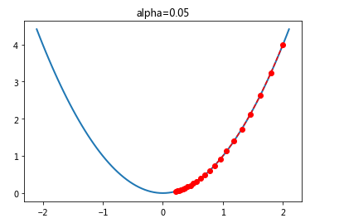
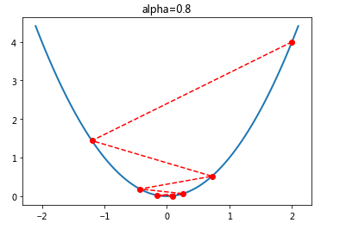
学习率：y=x**2

Slide 28
梯度下降调优策略：
学习率alpha的选择：
初始参数的选择：
标准化：
学习率过大，表示每次迭代更新的时候变化比较大，有可能跳过最优解；学习率过小，则每次迭代更新的时候变化比较小，导致迭代速度很慢。
初始值不同，最终获得的最小值也可能不同。
可选择多次不同初始值运行算法，最终返回损失函数最小情况下的结果值
样本不同特征的取值范围不同，可能导致在各个参数上的迭代速度不同，为减小特征取值的影响，可以将特征标准化操作

Slide 29
梯度下降法比较：
当样本数据量为m时，每次迭代BGD对于参数值更新一次，SGD对于参数值更新m次，mini-batch对于参数值更新m/n次，相对来说，SGD的更新速度更快
SGD受样本影响，因为对每个样本都更新参数值，如果样本异常，可能导致本次更新产生相反的影响.
样本量大时，BGD 计算代价大，可选用SGD
BGD是最简单且很好理解的一个算法。

Slide 30
随机梯度下降（优先选择）
因为每一轮迭代不需要所有真实值与预测值的差再乘以所调整的w对应行的x的值，而是随机选择某一行计算
1.优先随机梯度下降，因为计算速度比较快。
2.随机梯度下降可以跳出局部最小值，因为有可能随机到某一行真实值和误差值相差较大，而对应的x也比较大，所以下降的幅度比较大，有可能找到最优解

Slide 31
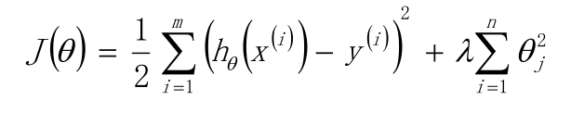

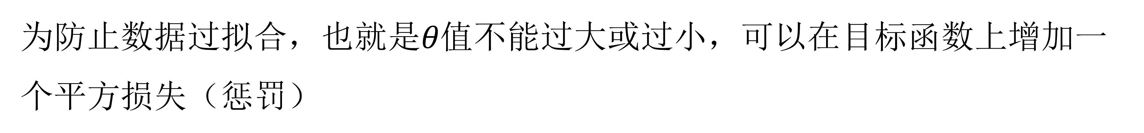
过拟合和正则项
为防止数据过拟合，也就是$θ值$不能过大或过小，可以在目标函数上增加一个平方损失（惩罚）
L2-norm

Slide 32
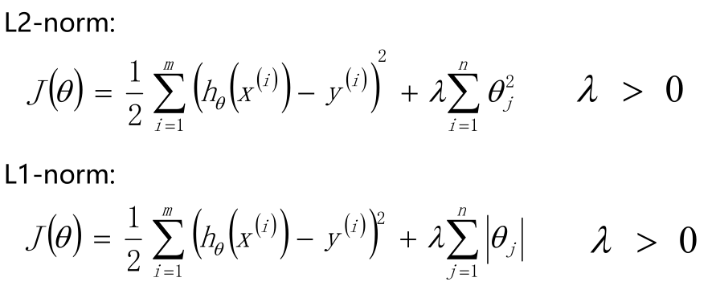
岭回归
LASSO回归

Slide 33
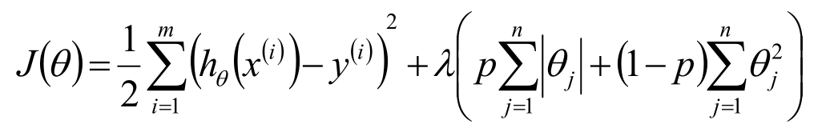
比较：
岭（Ridge）回归：具有较高的准确性、鲁棒性以及稳定性
LASSO回归：具有较高的求解速度
如果既考虑稳定性也考虑求解速度，就用Elastic Net（弹性网络算法）
——同时使用L1正则和L2正则的线性回归模型
Notes:
一是模型具有较高的精度或有效性，这也是对于机器学习中所有学习模型的基本要求；
二是对于模型假设出现的较小偏差，只能对算法性能产生较小的影响；主要是：噪声（noise）
三是对于模型假设出现的较大偏差，不可对算法性能产生“灾难性”的影响。 主要是：离群点（outlier）

Slide 34

线性回归总结：
算法模型：线性回归、
损失函数/目标函数：
theta的求解方法：最小二乘法（直接求解）、梯度下降法

Slide 35



T H A N K S
感谢 观看

